Slide 1
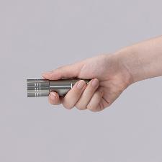
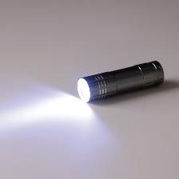
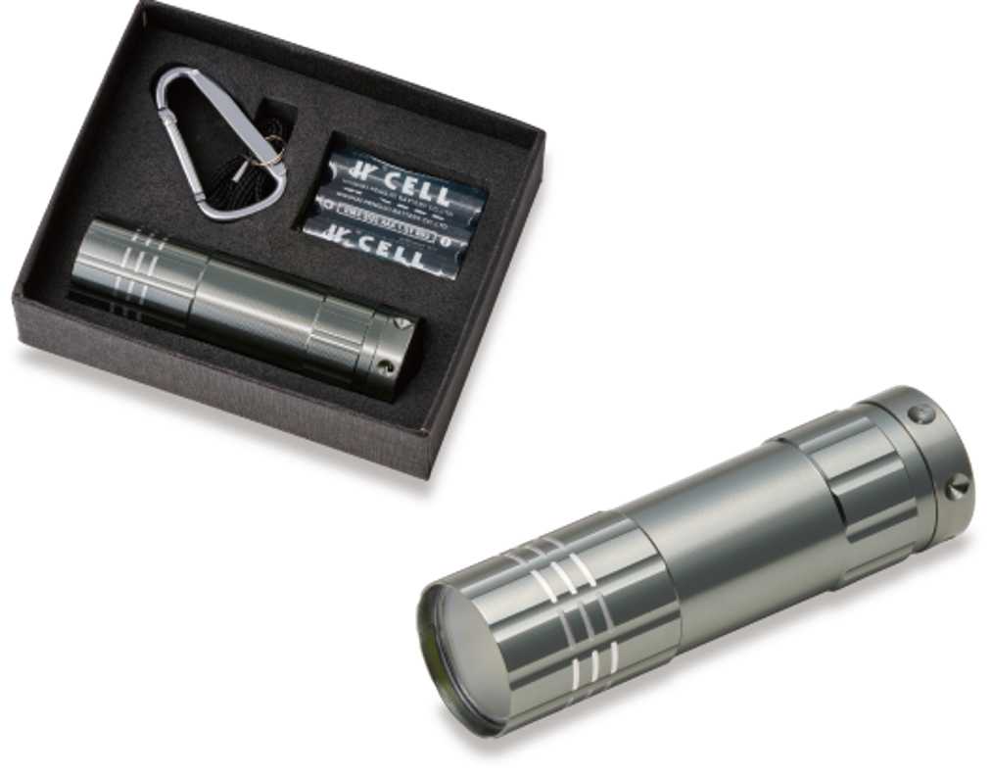

品番:L2806
パワフル9LEDライトセット
上代:\700(税込\770)
高級感あふれるメタリック仕上げ
9LEDのパワフルな明るさ
■商品情報
商品サイズ | Φ25×85㎜
重量 | 103g
材質 | アルミニウム
カラー | メタリックグレー
セット内容 | 9LEDﾗｲﾄ・ｽﾄﾗｯﾌﾟ・ｶﾗﾋﾞﾅ・単4電池×3本付
備考 | 化粧箱サイズ(入) 112×93×30㎜
梱入数 | 120
※付属電池のデザインは
変更になる場合があります。
memo
■名入れ範囲
W20×H10mm

